Slide 1
第八章
多元函数微分学及其应用

Slide 2
第一节
多元函数的极限与连续

Slide 3



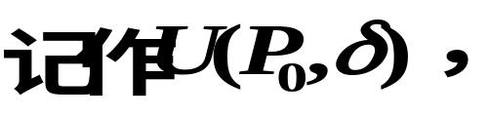
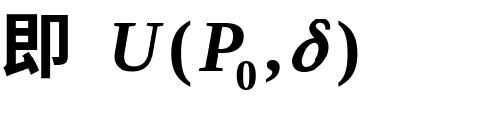
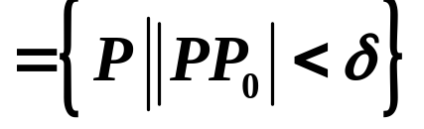
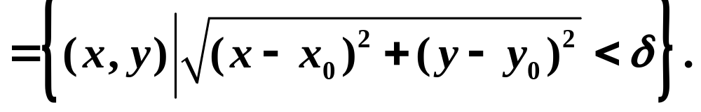


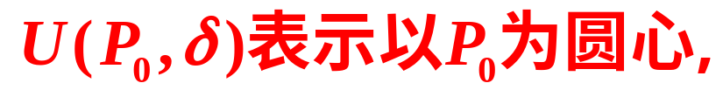
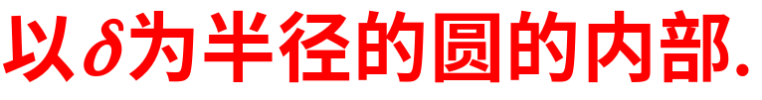
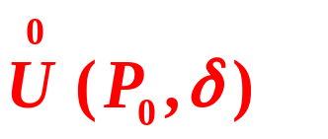
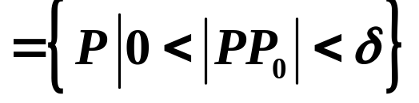
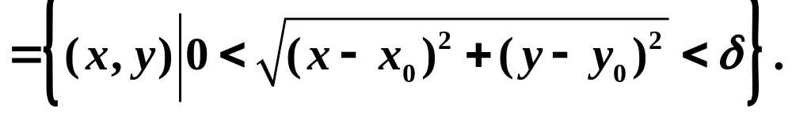
一、区域
1.邻域
称为点 P₀ 的δ 邻域，
去心邻域

Slide 4







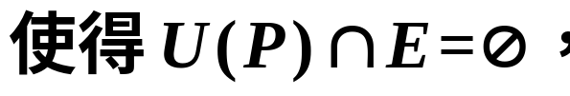
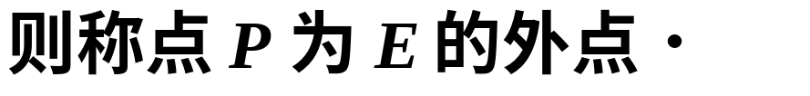
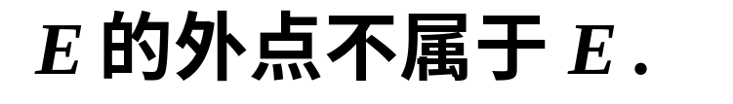
2. 区域
(1) 内点
(2) 外点

Slide 5




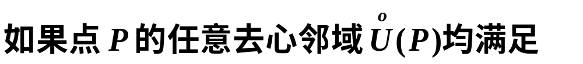
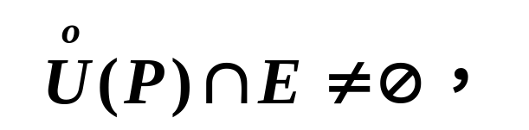
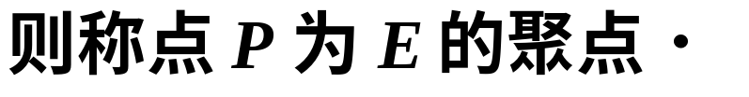
(3) 边界点
(4) 聚点

Slide 6
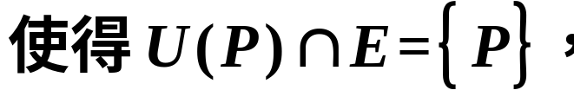
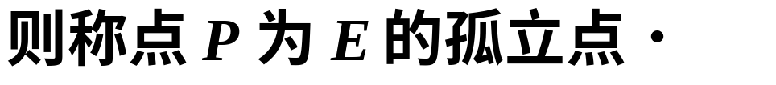
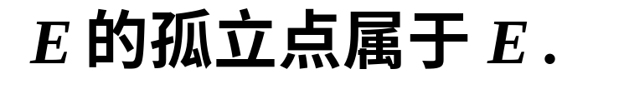





(5) 孤立点
(6) 开集与闭集
例如，
即为开集．
如果点集E的余集为开集，则称E为闭集．

Slide 7
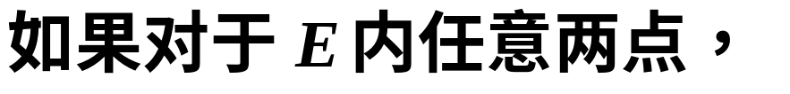
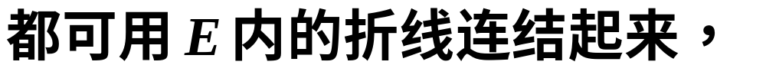

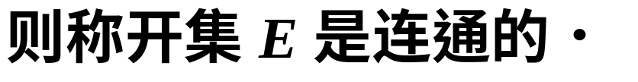

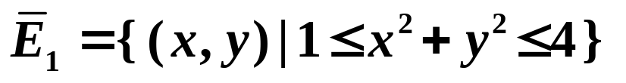
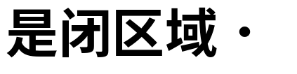
(7) 连通集
(8) 区域与闭区域
连通的开集，称为区域或开区域．
例如，
例如，

Slide 8
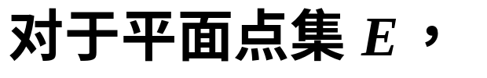


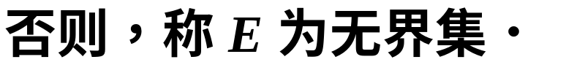


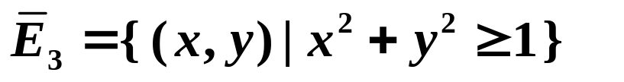
(9) 有界集与无界集
例如，
是有界闭区域；
是无界开区域；
是无界闭区域.

Slide 9


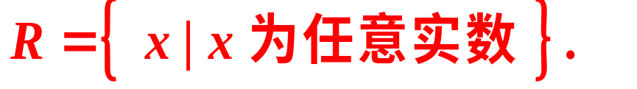


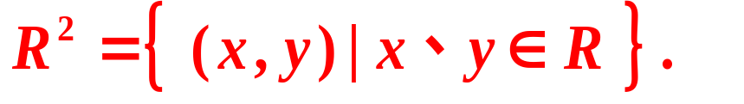


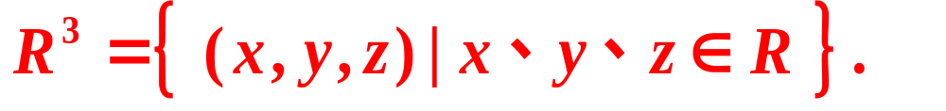

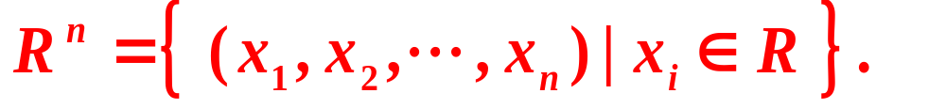
3.n 维空间
即
即
即
即

Slide 10






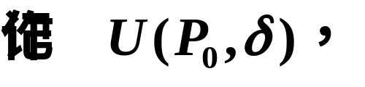



称为点 P₀
的δ 邻域，

Slide 11
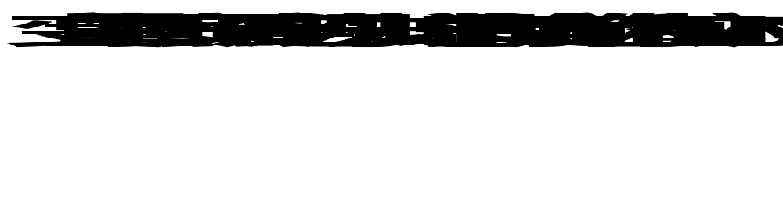
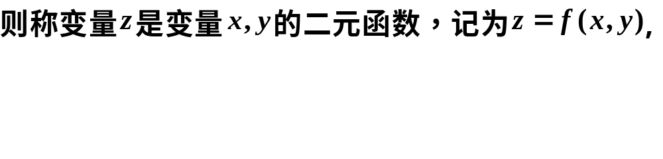
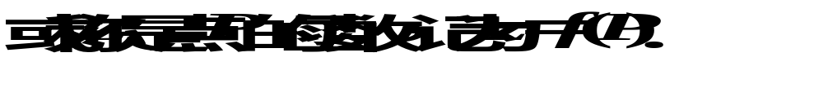
二、多元函数概念
1.二元函数的定义
类似地可定义三元及三元以上函数．
注意
我们所说的函数均指单值函数．

Slide 12
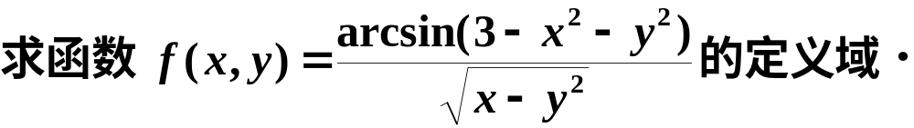
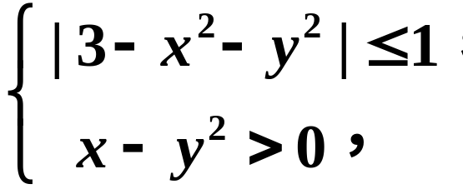
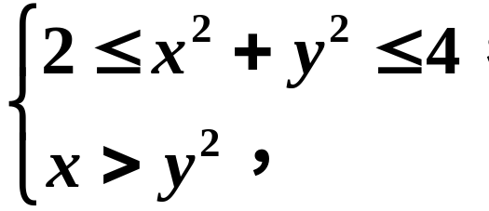
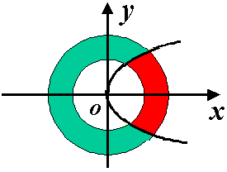

2.多元函数的定义域
例1
解
要使函数有意义必须
故所求定义域为

Slide 13
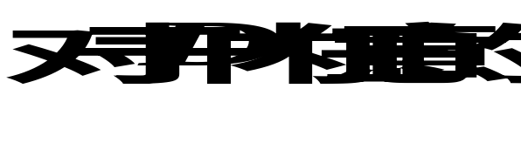

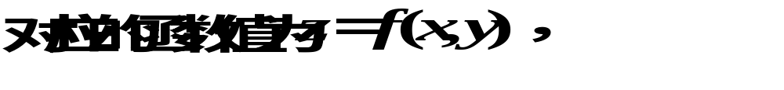
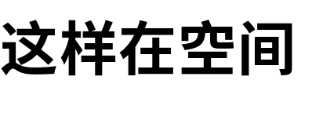
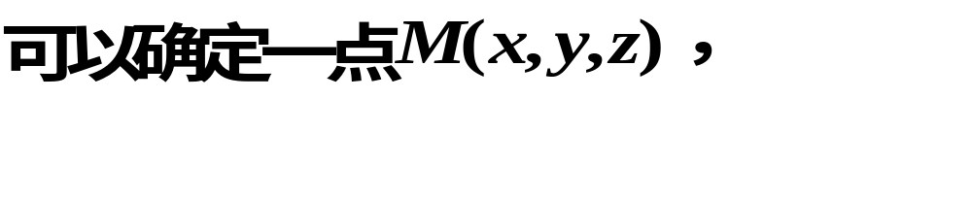
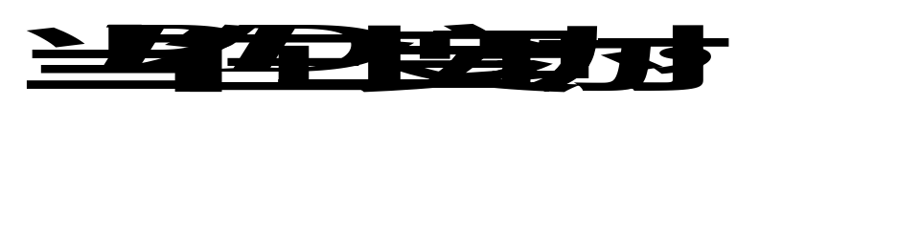
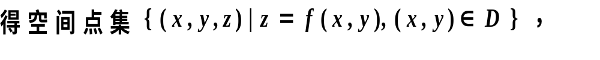
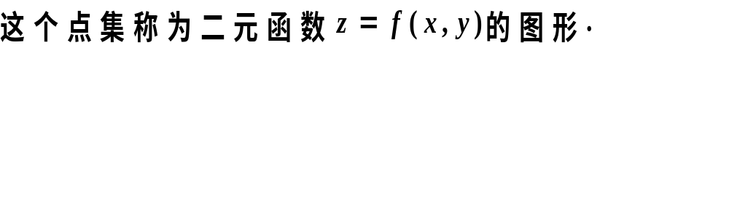

3.二元函数的图形
定义域即曲面的投影
二元函数的图形通常是一张曲面．

Slide 14
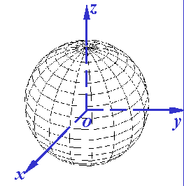
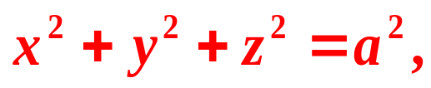
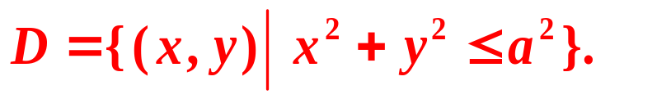
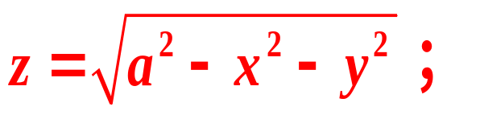
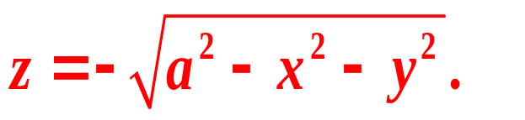



例如,
右图：球面．
单值分支:
例如,
右图：椭圆抛物面．

Slide 15







三、多元函数的极限
二元函数极限的定义
为了区别于一元函数的极限，
我们将二元函数的极限，
称为二重极限．

Slide 16












即
说明
(2) 二元函数的极限运算法则与一元函数类似．
例2 证明
证

Slide 17













例3 求极限
解
其中

Slide 18





例4
解

Slide 19








它随着 k 的变化而变化，
由例4 得，确定函数极限不存在的方法：

Slide 20





Slide 21








四、多元函数的连续性
1.多元函数连续性的概念

Slide 22







Slide 23



Slide 24







例5
解

Slide 25





2.多元连续函数的性质
性质1(最值定理)
闭区域上的连续函数必有最大值和最小值．
性质2(介值定理)
闭区域上的连续函数，必能取到介于其最大值
和最小值之间的任一值．

Slide 26
性质3
连续函数的和差积商(分母不为零)，
仍然是连续函数．
性质4
连续函数的复合函数仍然是连续函数．
3.多元初等函数
由基本初等函数经过有限次四则运算和
复合运算得到的，并且可用一个解析式表示的
多元函数叫多元初等函数．
与一元函数类似
多元初等函数在其有定义的区域内连续．

Slide 27






例6
解

Slide 28







例7
解

Slide 29
作业:
P67 A 1, 2(5), 4(3)(4), 5(1), 6(2)

